Slide 1
切換簡報播放模式

Slide 2
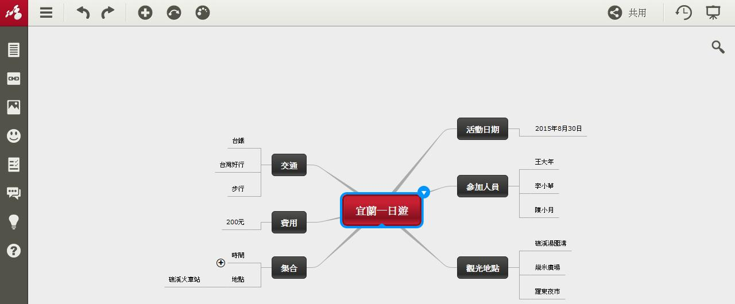
點選簡報圖示

Slide 3
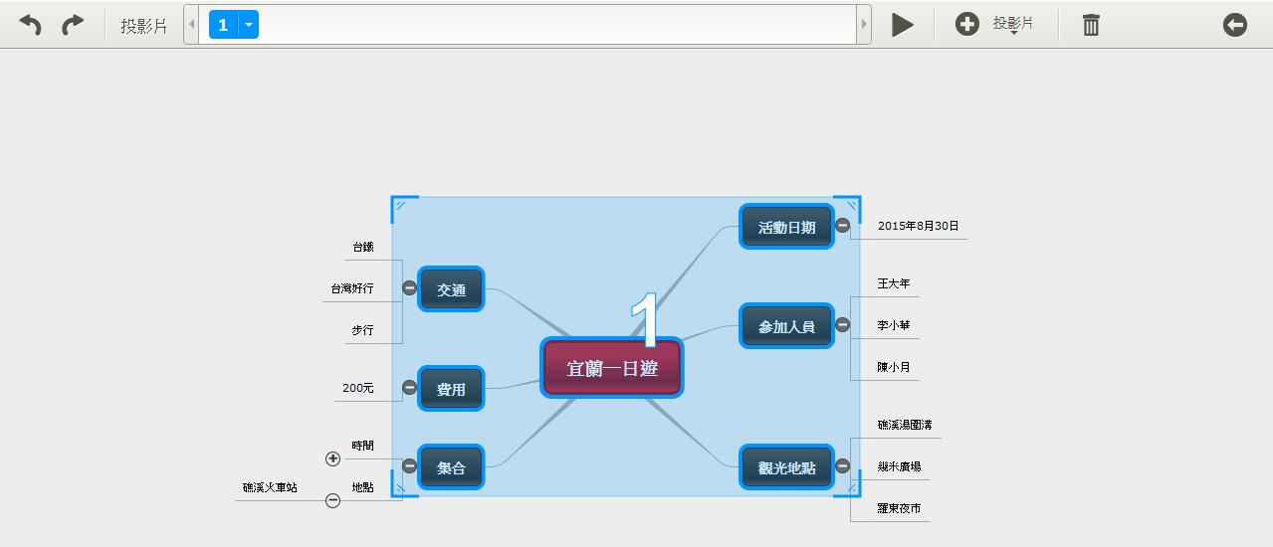
開啟簡報模式

Slide 4
簡報模式介面介紹
復原
下一步
投影片順序
擴放
插入投影片
刪除投影片
回到編輯模式

